Slide 1
AFL Fuzzer
모두의 보안 백진우

Slide 2
CONTENTS
01
02
03
04
Fuzzing 개념
AFL 설명
AFL Fuzzer 실습
질문 및 답변
Fuzzing 하는 이유
AFL 특징
AFL 설치
Fuzzing 종류
AFL 원리
AFL 옵션
Test case 실습
결과 분석

Slide 3
01
Fuzzing 개념

Slide 4
01.
Fuzzing 개념
Fuzzing을 하는 이유
Unexpected
Behaviour
Expected
Behaviour
Main scope
of Fuzzing
Fuzzing은 제품/프로그램의 ‘올바른’ 기능을 테스트하 는 것이 아니라,
‘정의되지 않은’ 영역을 검증하고 확인하는 작업
Notes:
프로그래머 또는 테스터는 사람이므로 생각해보지 못한 초월 영역이 존재할 수 있습니다. 이러한 빈틈을 메우는 것이 바로 퍼징이며, 그러한 정의되지 않은 영역을 테스트하는 일종의 탐험가 역할을 합니다.

Slide 5
01.
Fuzzing 개념
Fuzzing 종류
Fuzzing
Target
Data
Smart
Dumb
Generation
Mutation
AFL Fuzzer는 Dumb & Generation Fuzzing이다.
Notes:
퍼징대상을 어떻게 다루느냐, 퍼징 데이터를 어떻게 처리할것인가
퍼징대상을 제대로 이해하고, 적절한 입력값을 넣어주는 방식이 스마트 퍼징
그렇지 않고 무작위로 대입하여 취약점을 유발시키는 것이 덤브 퍼지
퍼징 데이터를 새롭게 만들어주어 대입하는 것이 제네레이션 퍼징
이미 있는 데이터를 조금씩 수정하는것이 뮤테이션 퍼징

Slide 6
02
AFL 설명

Slide 7
02.
AFL 설명
AFL 특징
AFL은 테스트 케이스의 코드 커버리지를 효율적으로 늘리기 위해 유전자 알고리즘을 사용한다.
코드 커버리지를 측정하기 위해, 컴파일러를 통한 계측을 삽입한다.
퍼징을 유도하기 위해 코드 커버리지를 사용한다.
무료이며, 널리 배포된 오픈소스이다.
빠르고 쉬운 병렬 처리가 가능하다.

Slide 8
02.
AFL 설명
AFL 원리
Code1
JUMP
CALL
AFL
Compiler
Notes:
코드 커버리지(Code Coverage)는 소프트웨어의 테스트를 논할 때 얼마나 테스트가 충분한가를 나타내는 지표중 하나다. 말 그대로 코드가 얼마나 커버되었는가이다. 소프트웨어 테스트를 진행했을 때 코드 자체가 얼마나 실행되었냐는 것이다. 컴파일 하는 과정에 개입해서, jmp, call 등의 program의 path가 갈라지는 부분에 logging을 하는 어셈을 삽입한다.
그리고 fuzzer가 프로그램을 실행하면서, path 를 얼마나 커버했는지를 확인한다.
그리고, 브루트 포싱으로 인풋을 넣다가, 새로운 path 를 찾으면 (한번도 로깅하지 못했던 곳이 실행되면) 그 인풋의 우선순위를 높인다.

Slide 9
02.
AFL 설명
AFL 원리
Code2
Code1
JUMP
CALL
Path1
AFL
Compiler
Logging
Notes:
코드 커버리지(Code Coverage)는 소프트웨어의 테스트를 논할 때 얼마나 테스트가 충분한가를 나타내는 지표중 하나다. 말 그대로 코드가 얼마나 커버되었는가이다. 소프트웨어 테스트를 진행했을 때 코드 자체가 얼마나 실행되었냐는 것이다. 컴파일 하는 과정에 개입해서, jmp, call 등의 program의 path가 갈라지는 부분에 logging을 하는 어셈을 삽입한다.
그리고 fuzzer가 프로그램을 실행하면서, path 를 얼마나 커버했는지를 확인한다.
그리고, 브루트 포싱으로 인풋을 넣다가, 새로운 path 를 찾으면 (한번도 로깅하지 못했던 곳이 실행되면) 그 인풋의 우선순위를 높인다.

Slide 10
02.
AFL 설명
AFL 원리
Code2
Code1
JUMP
CALL
Path1
Path2
Code3
CALL
AFL
Compiler
Logging
Notes:
코드 커버리지(Code Coverage)는 소프트웨어의 테스트를 논할 때 얼마나 테스트가 충분한가를 나타내는 지표중 하나다. 말 그대로 코드가 얼마나 커버되었는가이다. 소프트웨어 테스트를 진행했을 때 코드 자체가 얼마나 실행되었냐는 것이다. 컴파일 하는 과정에 개입해서, jmp, call 등의 program의 path가 갈라지는 부분에 logging을 하는 어셈을 삽입한다.
그리고 fuzzer가 프로그램을 실행하면서, path 를 얼마나 커버했는지를 확인한다.
그리고, 브루트 포싱으로 인풋을 넣다가, 새로운 path 를 찾으면 (한번도 로깅하지 못했던 곳이 실행되면) 그 인풋의 우선순위를 높인다.

Slide 11
02.
AFL 설명
AFL 원리
Code2
Code1
JUMP
CALL
Path1
Path2
Code3
CALL
Code4
Path3
AFL
Compiler
Logging
Notes:
코드 커버리지(Code Coverage)는 소프트웨어의 테스트를 논할 때 얼마나 테스트가 충분한가를 나타내는 지표중 하나다. 말 그대로 코드가 얼마나 커버되었는가이다. 소프트웨어 테스트를 진행했을 때 코드 자체가 얼마나 실행되었냐는 것이다. 컴파일 하는 과정에 개입해서, jmp, call 등의 program의 path가 갈라지는 부분에 logging을 하는 어셈을 삽입한다.
그리고 fuzzer가 프로그램을 실행하면서, path 를 얼마나 커버했는지를 확인한다.
그리고, 브루트 포싱으로 인풋을 넣다가, 새로운 path 를 찾으면 (한번도 로깅하지 못했던 곳이 실행되면) 그 인풋의 우선순위를 높인다.

Slide 12
02.
AFL 설명
AFL 원리
Code2
Code1
JUMP
CALL
Path1
Path2
Code3
CALL
Code4
Path3
AFL
Fuzzer
Notes:
코드 커버리지(Code Coverage)는 소프트웨어의 테스트를 논할 때 얼마나 테스트가 충분한가를 나타내는 지표중 하나다. 말 그대로 코드가 얼마나 커버되었는가이다. 소프트웨어 테스트를 진행했을 때 코드 자체가 얼마나 실행되었냐는 것이다. 컴파일 하는 과정에 개입해서, jmp, call 등의 program의 path가 갈라지는 부분에 logging을 하는 어셈을 삽입한다.
그리고 fuzzer가 프로그램을 실행하면서, path 를 얼마나 커버했는지를 확인한다.
그리고, 브루트 포싱으로 인풋을 넣다가, 새로운 path 를 찾으면 (한번도 로깅하지 못했던 곳이 실행되면) 그 인풋의 우선순위를 높인다.

Slide 13
02.
AFL 설명
AFL 원리
Code2
Code1
JUMP
CALL
Path1
Path2
Code3
CALL
Code4
초기
data
Path3
AFL
Fuzzer
Notes:
코드 커버리지(Code Coverage)는 소프트웨어의 테스트를 논할 때 얼마나 테스트가 충분한가를 나타내는 지표중 하나다. 말 그대로 코드가 얼마나 커버되었는가이다. 소프트웨어 테스트를 진행했을 때 코드 자체가 얼마나 실행되었냐는 것이다. 컴파일 하는 과정에 개입해서, jmp, call 등의 program의 path가 갈라지는 부분에 logging을 하는 어셈을 삽입한다.
그리고 fuzzer가 프로그램을 실행하면서, path 를 얼마나 커버했는지를 확인한다.
그리고, 브루트 포싱으로 인풋을 넣다가, 새로운 path 를 찾으면 (한번도 로깅하지 못했던 곳이 실행되면) 그 인풋의 우선순위를 높인다.

Slide 14
02.
AFL 설명
AFL 원리
Code2
Code1
JUMP
CALL
Path1
Input에다가 삽입
Path2
Code3
CALL
Code4
초기
data
Path3
AFL
Fuzzer
Notes:
코드 커버리지(Code Coverage)는 소프트웨어의 테스트를 논할 때 얼마나 테스트가 충분한가를 나타내는 지표중 하나다. 말 그대로 코드가 얼마나 커버되었는가이다. 소프트웨어 테스트를 진행했을 때 코드 자체가 얼마나 실행되었냐는 것이다. 컴파일 하는 과정에 개입해서, jmp, call 등의 program의 path가 갈라지는 부분에 logging을 하는 어셈을 삽입한다.
그리고 fuzzer가 프로그램을 실행하면서, path 를 얼마나 커버했는지를 확인한다.
그리고, 브루트 포싱으로 인풋을 넣다가, 새로운 path 를 찾으면 (한번도 로깅하지 못했던 곳이 실행되면) 그 인풋의 우선순위를 높인다.

Slide 15
02.
AFL 설명
AFL 원리
Code2
Code5
Path4
Code1
JUMP
CALL
Path1
Input에다가 삽입
Path2
Code3
CALL
Code4
초기
data
Path3
AFL
Fuzzer
새로운 path가 발견되면 그 input의 우선순위를 높인다.
Notes:
소스코드가 주어질시에, 컴파일시에 AFL 툴이 입력받는 소스코드 루틴을 찾아줘서 인풋값에 대한 무작위 데이터 생성의 효율성을 가지고있다. 대신 단점이라면, 소스코드가 없는 black box 상태의 fuzzing은 어렵다는 점이다.

Slide 16
02.
AFL 설명
AFL 원리
Code2
Code5
Path4
Code1
JUMP
CALL
Path1
Input에다가 삽입
Path2
Code3
CALL
Code4
New
data
유전자 알고리즘으로 생성
Path3
AFL
Fuzzer
새로운 path가 발견되면 그 input의 우선순위를 높인다.
Notes:
소스코드가 주어질시에, 컴파일시에 AFL 툴이 입력받는 소스코드 루틴을 찾아줘서 인풋값에 대한 무작위 데이터 생성의 효율성을 가지고있다. 대신 단점이라면, 소스코드가 없는 black box 상태의 fuzzing은 어렵다는 점이다.

Slide 17
03
AFL Fuzzer 실습

Slide 18
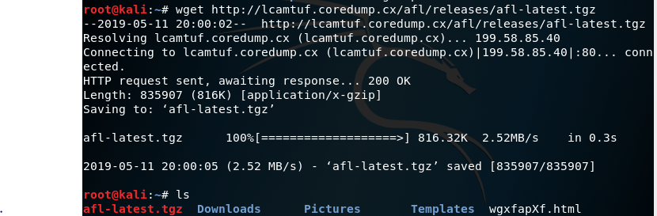
03.
AFL 실습
AFL 설치
$ wget http://lcamtuf.coredump.cx/afl/releases/afl-latest.tgz
$ tar -xvf afl-latest.tgz
$ cd afl-2.52b/
$ make
$ sudo make install
Notes:
wget http://lcamtuf.coredump.cx/afl/releases/afl-latest.tgz
tar -xvf afl-latest.tgz
cd afl-2.52b/
make
sudo make install

Slide 19
03.
AFL 실습
AFL 옵션
White Box
afl-fuzz -i <test case dir> -o <output dir> target_app
Black Box
afl-fuzz -Q -i <test case dir> -o <output dir> target_app
데이터 입력 옵션
Standard input
afl-fuzz -i <test case dir> -o <output dir> target_app [params...]
File input
afl-fuzz -i <test case dir> -o <output dir> target_app @@
Notes:
wget http://lcamtuf.coredump.cx/afl/releases/afl-latest.tgz
tar -xvf afl-latest.tgz
cd afl-2.52b/
make
sudo make install

Slide 20
03.
AFL 실습
Test case 실습
int main(void){
char login[16];
char password[16];
printf("Login : ");
scanf("%s",login);
printf("Password : ");
scanf("%s",password);
if(strcmp(login,"root") == 0){
if(strcmp(password,"toor") == 0){
printf("Success.\n");
return 0;
}
}
printf("Fail.\n");
return 1;
}
test.c
사용자로부터 입력 받는 값에 대한 길이 제한이 없어서 Stak Buffer overflow 발생
Notes:
아무곳에나 폴더를 만들어서 test.c라는 파일을 다음과 같이 넣자.

Slide 21
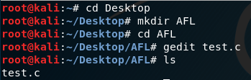
03.
AFL 실습
Test case 실습
AFL 폴더를 생성해서 그 안에다가 test.c 파일을 생성
Notes:
아무곳에나 폴더를 만들어서 test.c라는 파일을 다음과 같이 넣자.

Slide 22
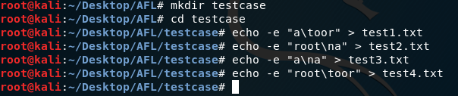
03.
AFL 실습
Test case 실습
다음과 같이 Test case를 생성
ID가 틀린 경우
Password가 틀린 경우
ID, PassWord가 틀린 경우
ID, PassWord가 정확한 경우

Slide 23
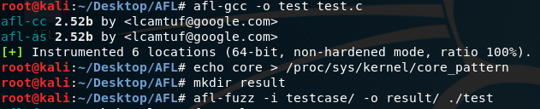
03.
AFL 실습
Test case 실습
AFL 컴파일러로 test.c파일을 컴파일 후
result 폴더를 만들어 AFL Fuzzing 결과를 result에 저장한다.

Slide 24
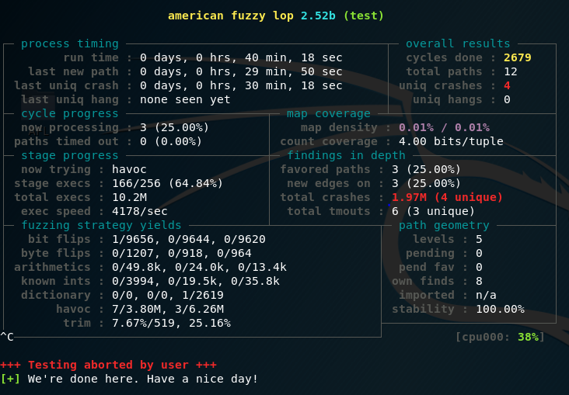
03.
AFL 실습
결과 분석

Slide 25

03.
AFL 실습
결과 분석
crashes : 실제 sig fault (프로그램오류)등이 나왔을 때의 unique 인풋 파일
queue : 각 path 별 입력 값들을 보여줌
hangs : 지정된 시간이 지났을 때까지 멈췄었던 인풋 데이터 case

Slide 26
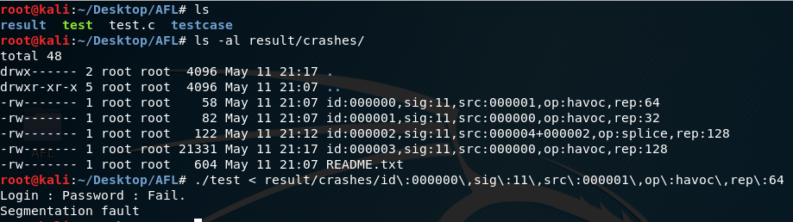
03.
AFL 실습
결과 분석
crashes 파일을 이용하여 crash를 재현 할 수 있다

Slide 27
04
질문 및 답변

Slide 28
Thank you
모두의 보안 백진우

